Slide 2
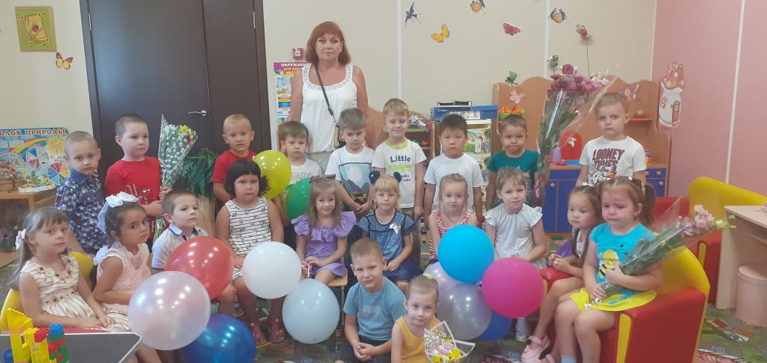
Посмотрите вы на нас! Мы – ребята суперкласс!
Дружные и смелые, а еще – умелые!

Slide 3
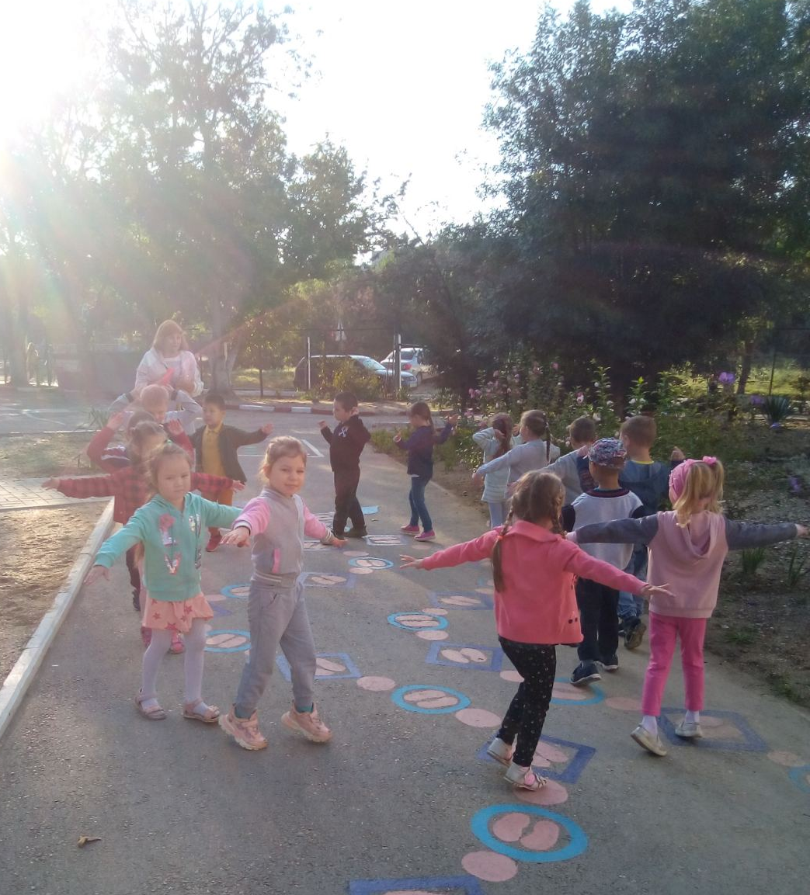
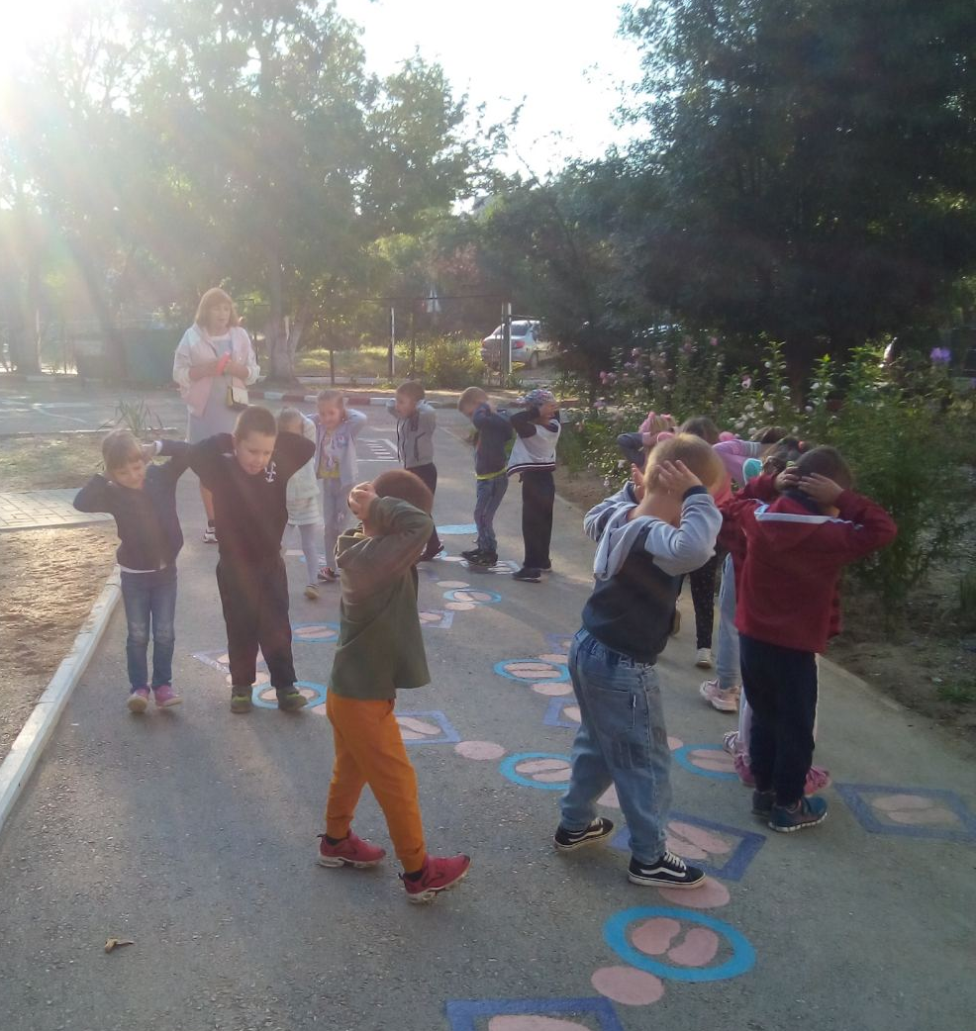
На зарядку становись
Не сиди и не ленись
Чтобы быть всегда в порядке
Начинаем день с ЗАРЯДКИ

Slide 4
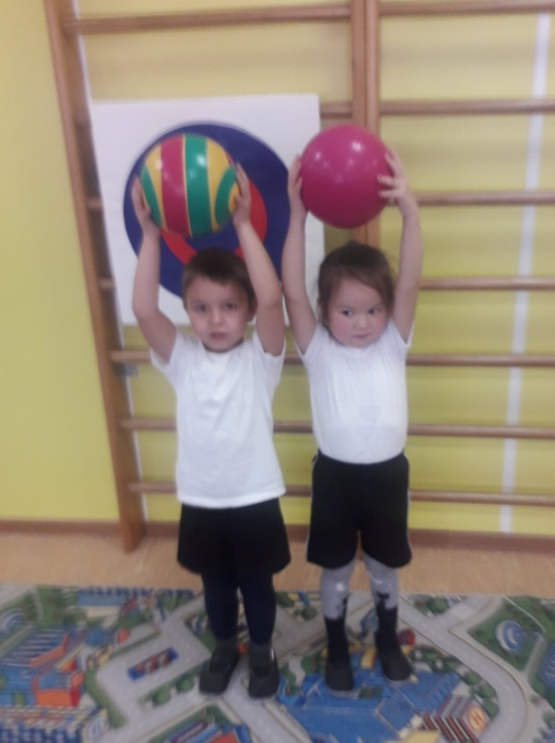
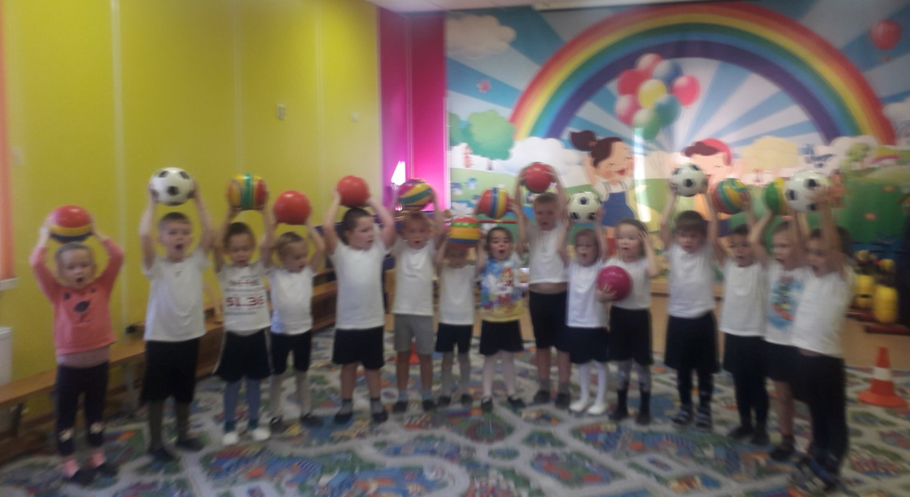
Если хочешь быть здоров
Надо постараться
Физкультурой каждый день
Надо заниматься!

Slide 5
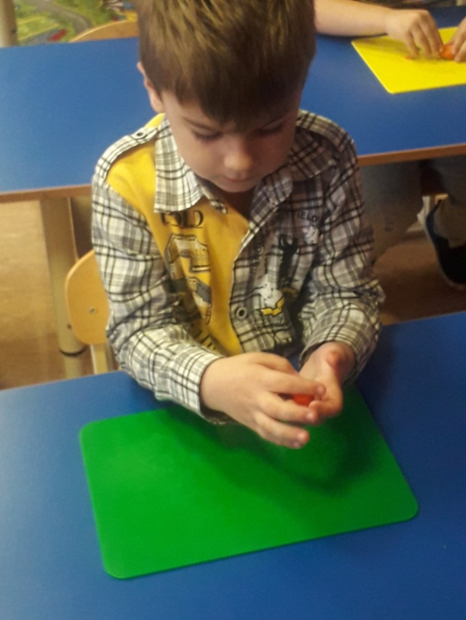
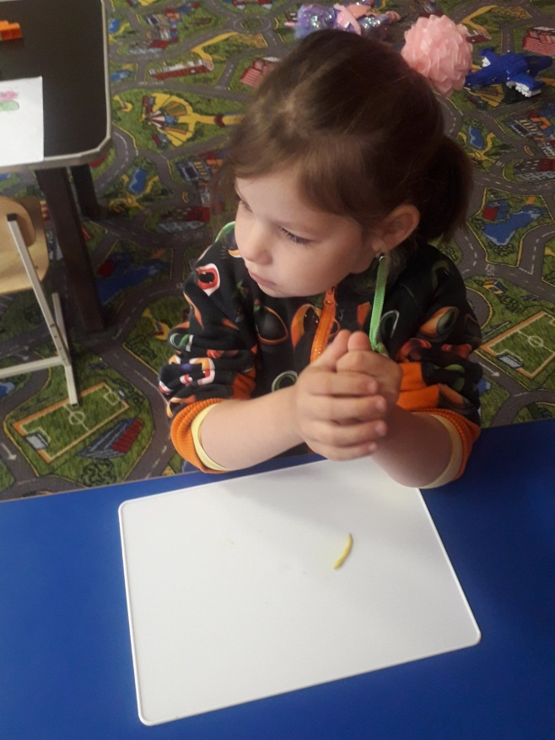
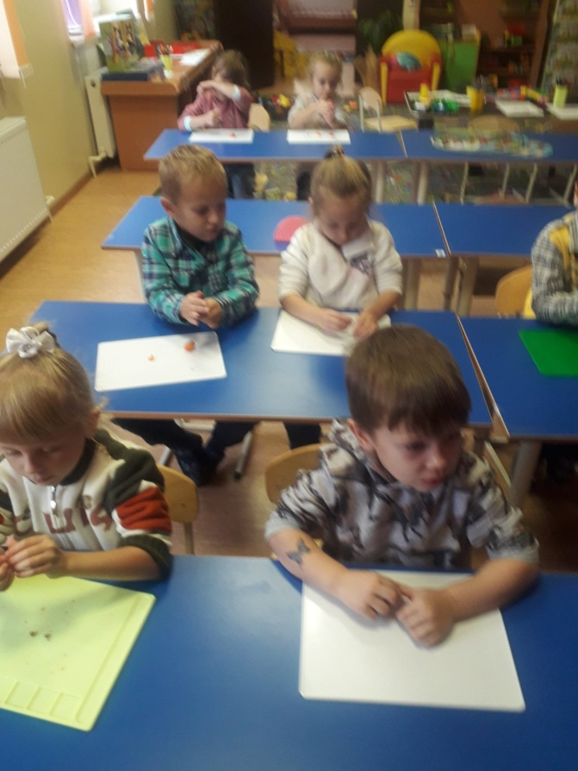
Я Леплю Из Пластилина
Пластилин Нежней, Чем Глина
Не Получится Мальвина
Я Тогда Слеплю Пингвина

Slide 6
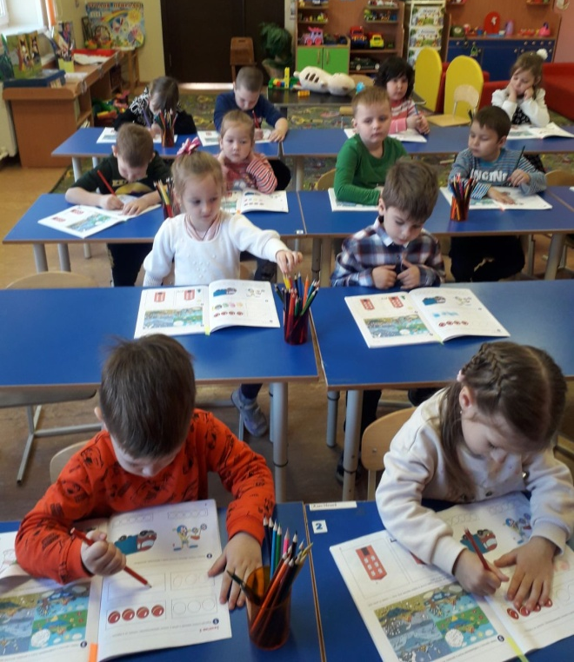
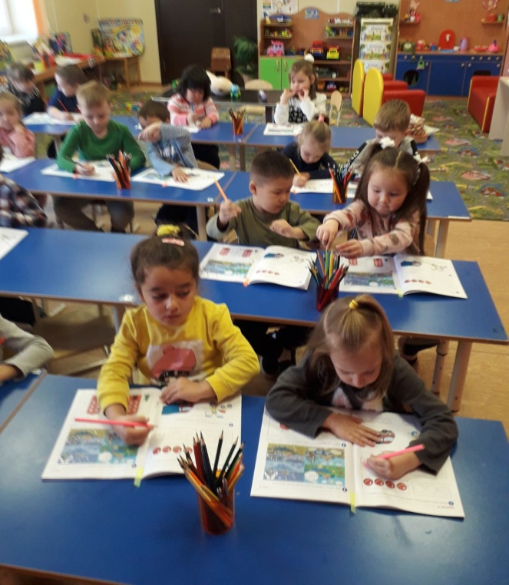
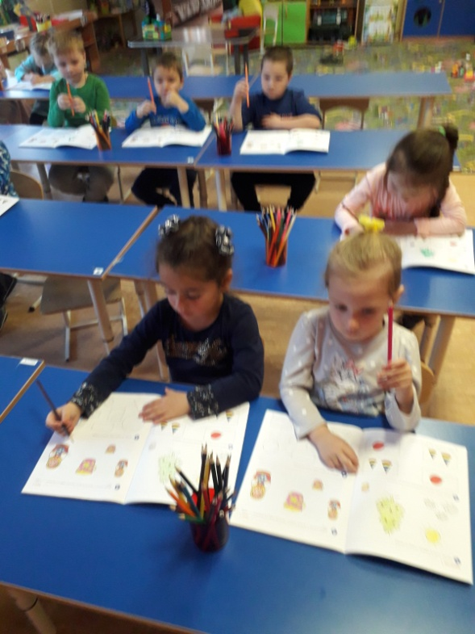
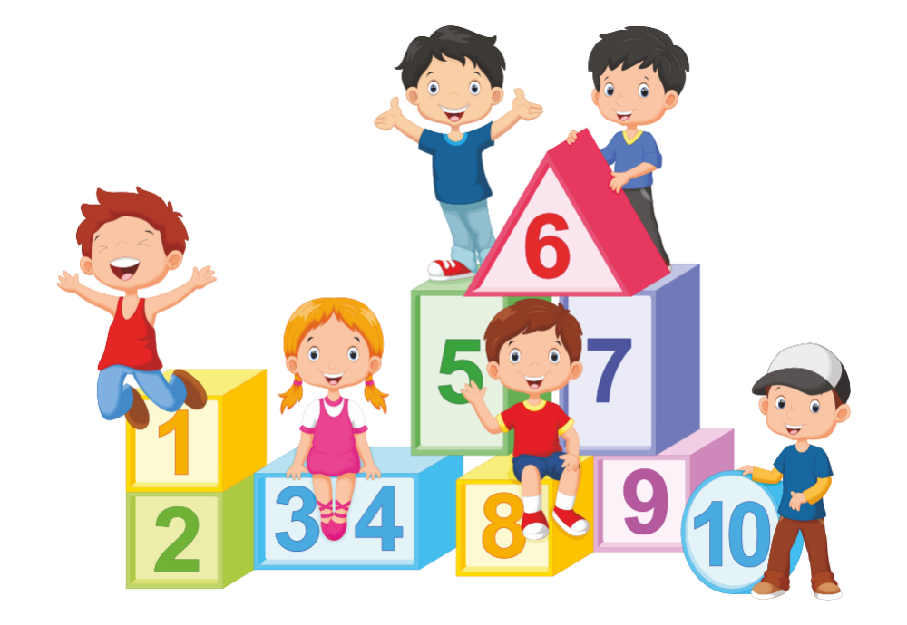
Математика

Slide 7
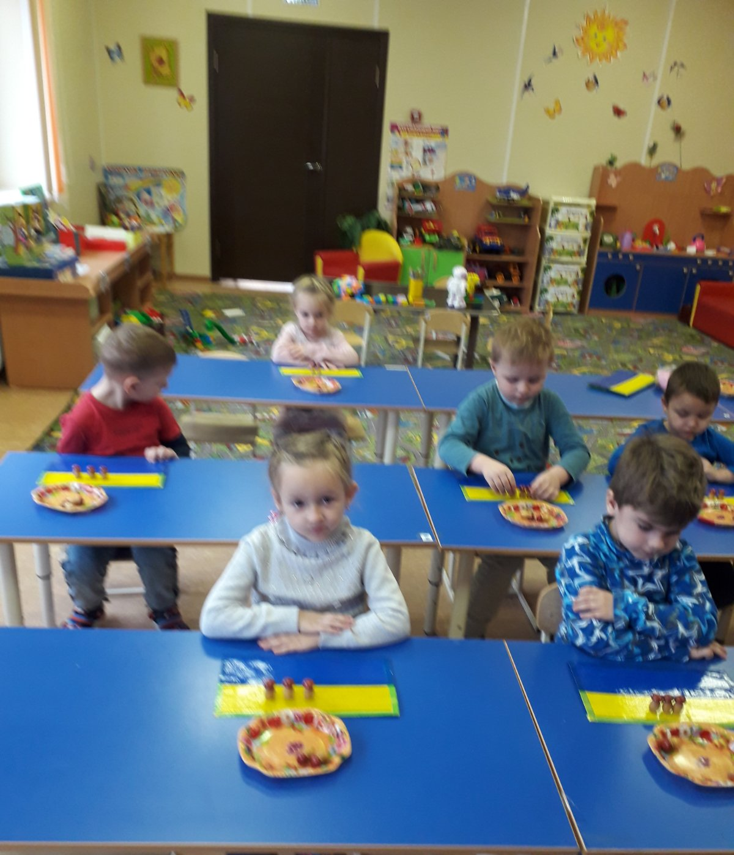
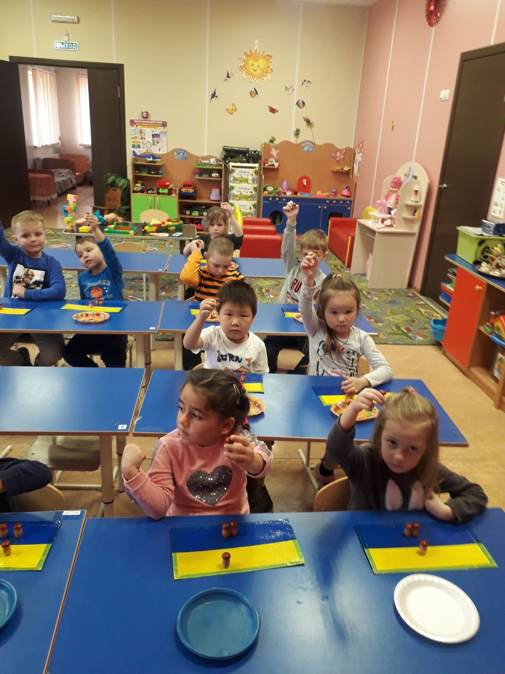
Математика – наука.
Очень нужная она.
Без нее не обойдутся
Ни директор и ни я.

Slide 8
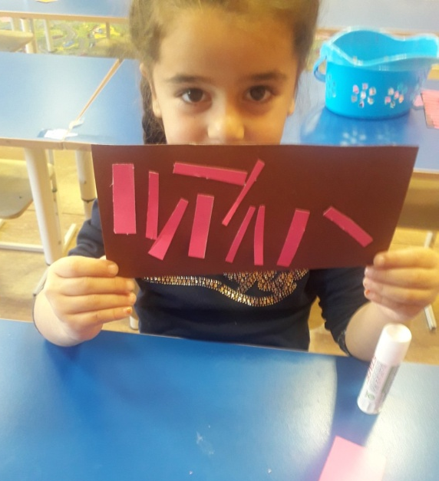
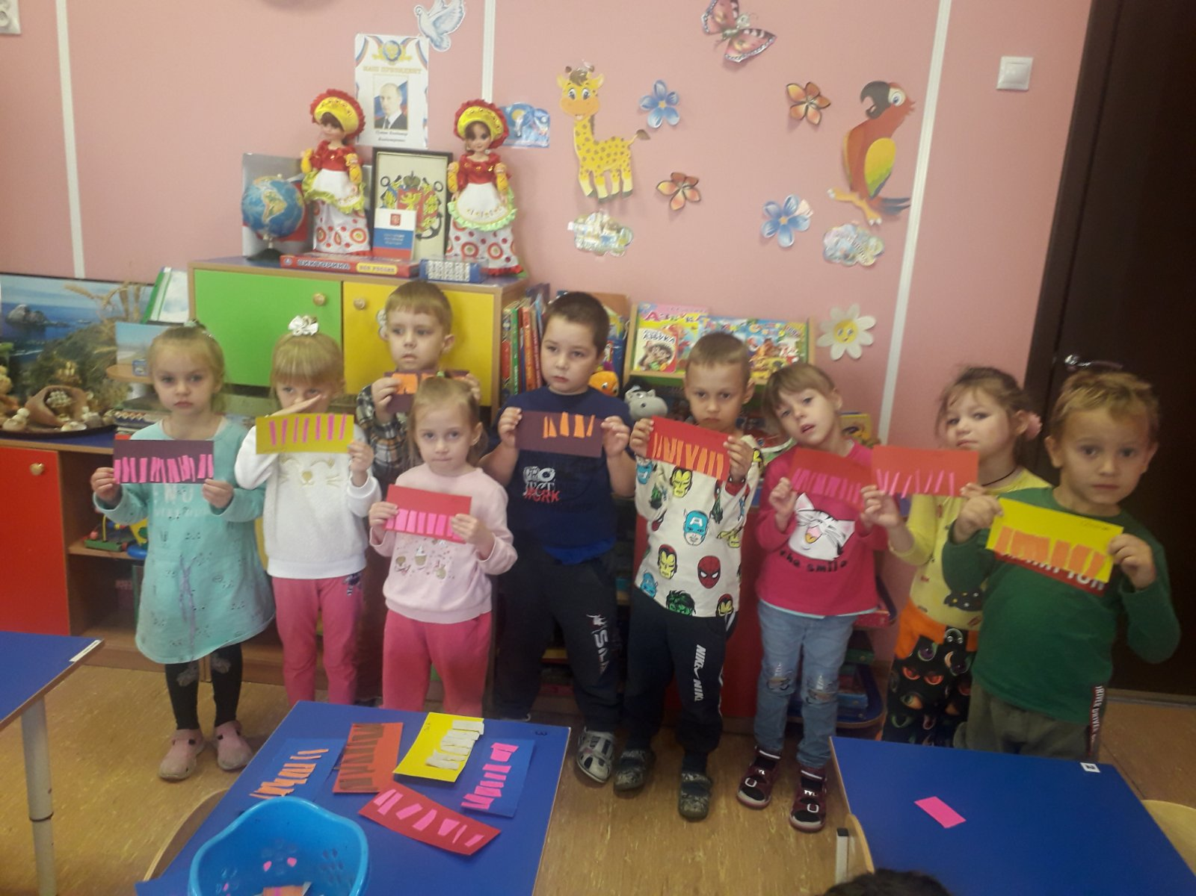
Вырежу, разглажу, склею
Это делать я умею
Из бумаги вдруг возник
Снеговик и грузовик!

Slide 9
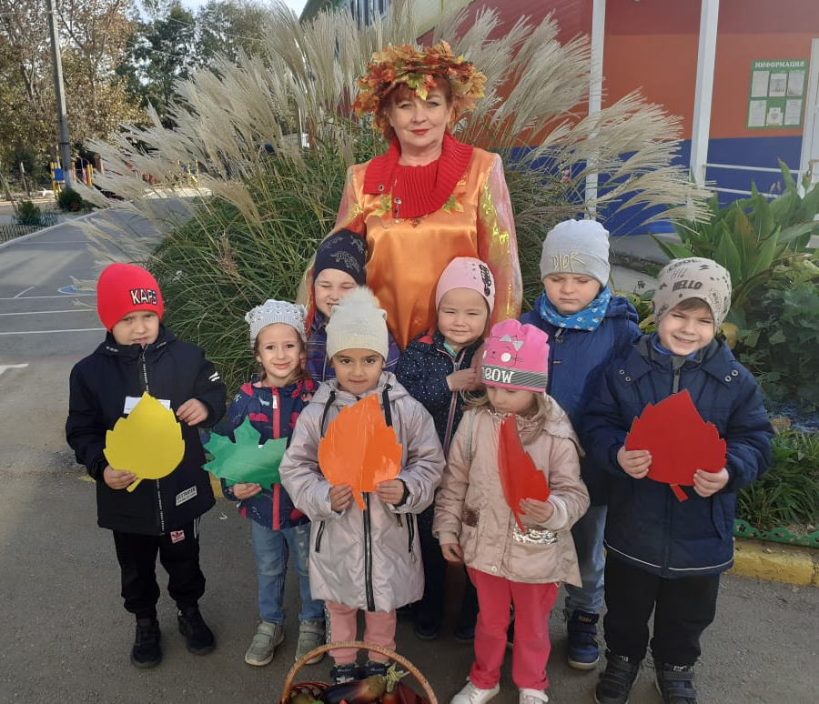
Ходит осень в нашем парке,
Дарит осень всем подарки:
Фартук розовый — осинке,
Бусы красные — рябинке,
Зонтик жёлтый — тополям,
Фрукты осень дарит нам.

Slide 10
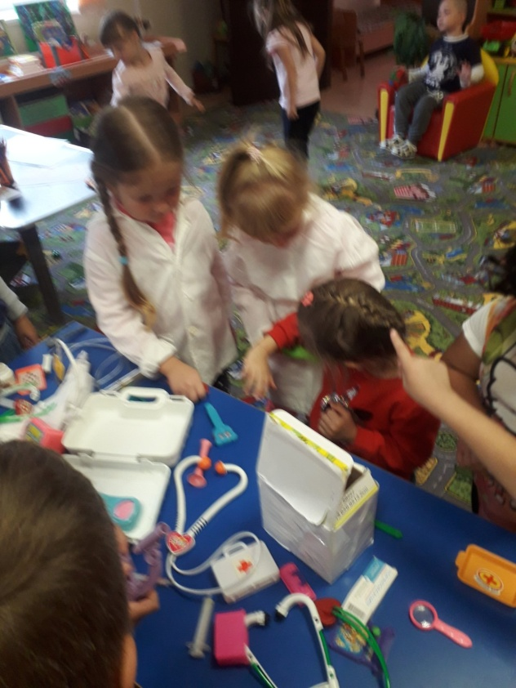
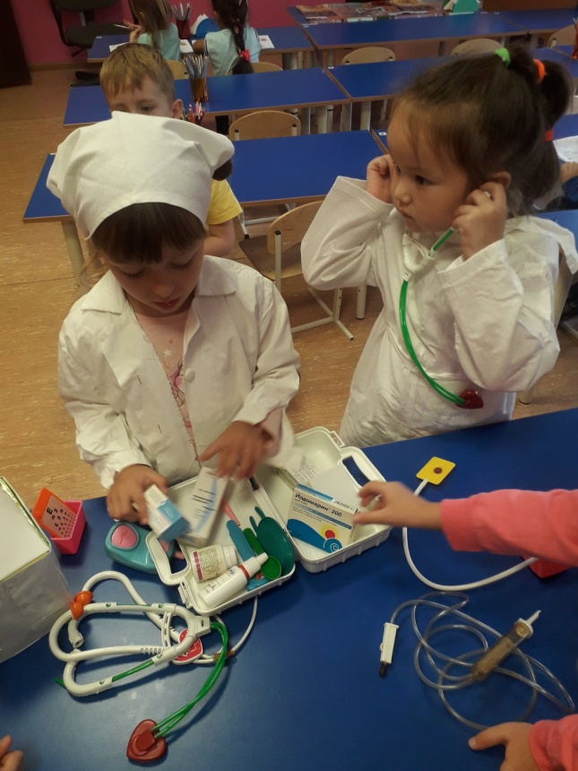
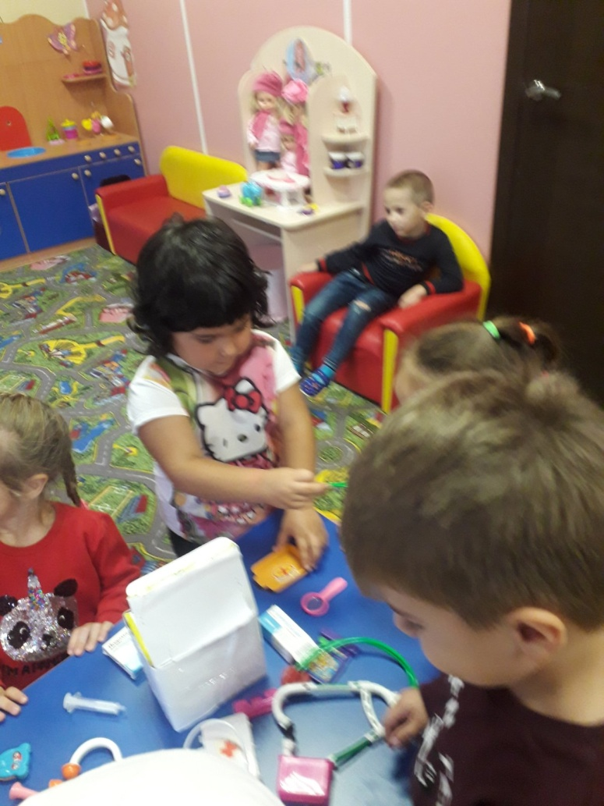
Очень любим мы играть
Взрослых роли выполнять!

Slide 11
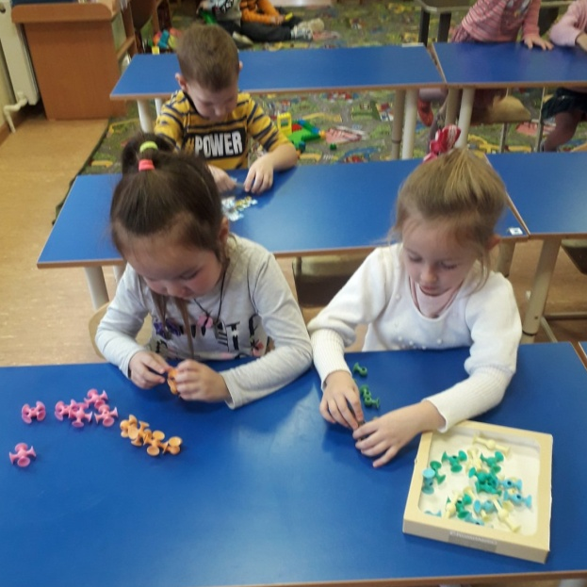
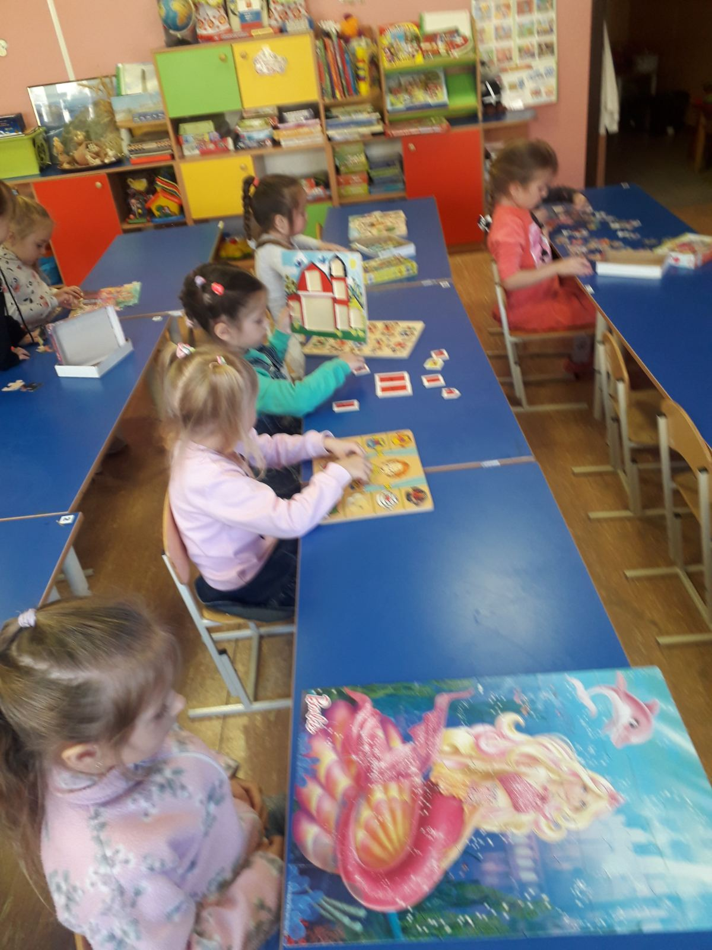
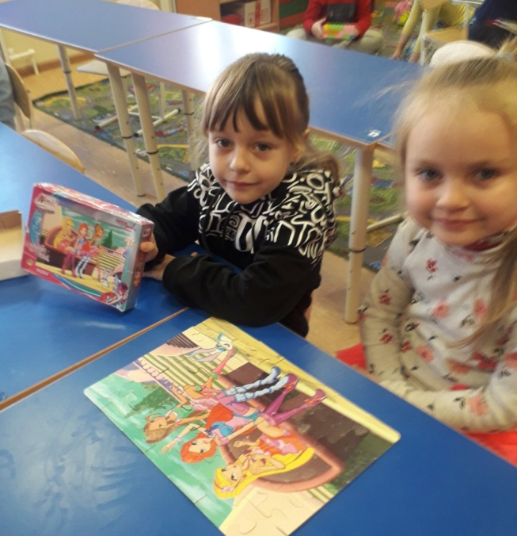
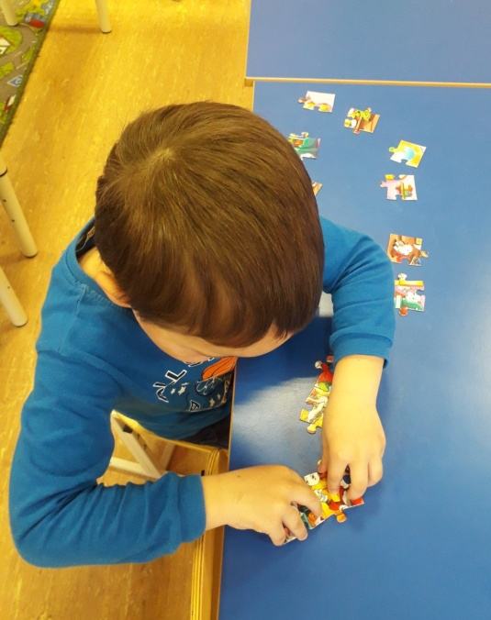
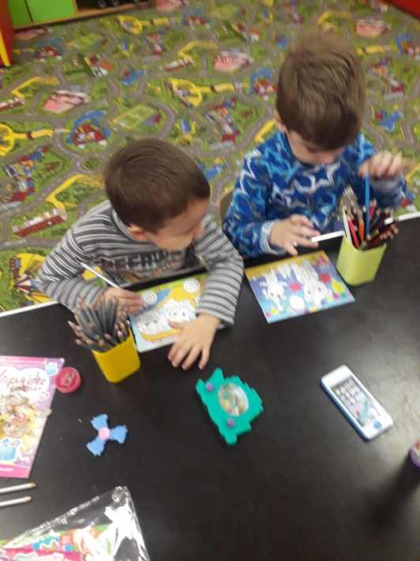
За столом тихонько сядем
Поле, фишки, кубик взять бы
Пазлы, ребусы, шарады
Справимся со всем как надо!

Slide 12
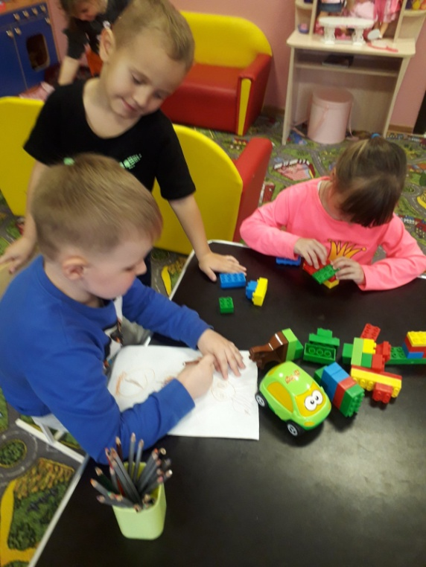
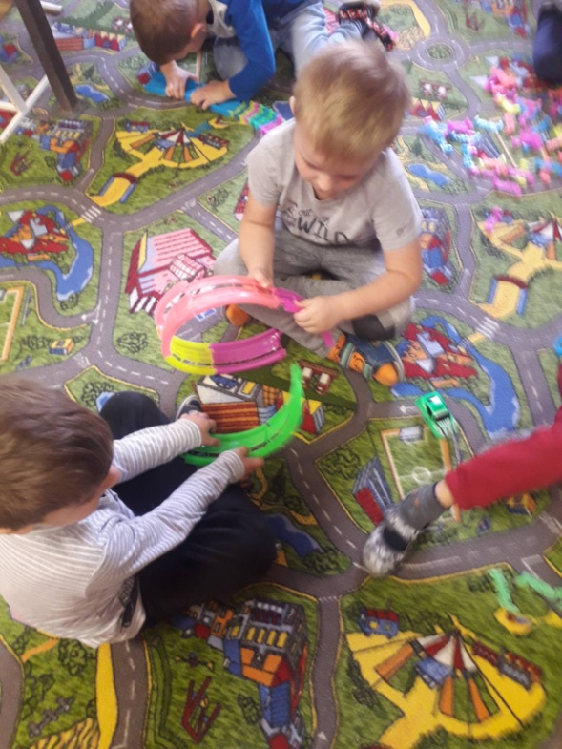
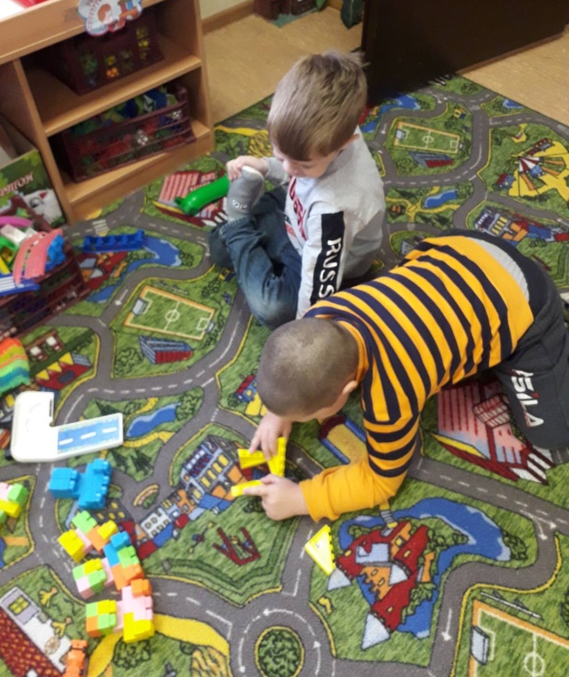
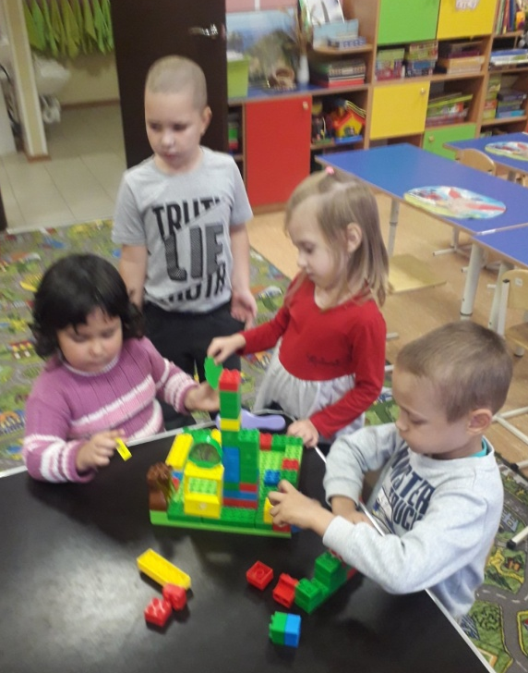
Вот конструктор,
вот детали
Вы такого не видали!
Мы построим из него
Гаджет, спутник, самолет!
Дом, площадку, карусель,
Мост, машину и гараж
Робота, матрешку, зверя
Может все конструктор наш!

Slide 13
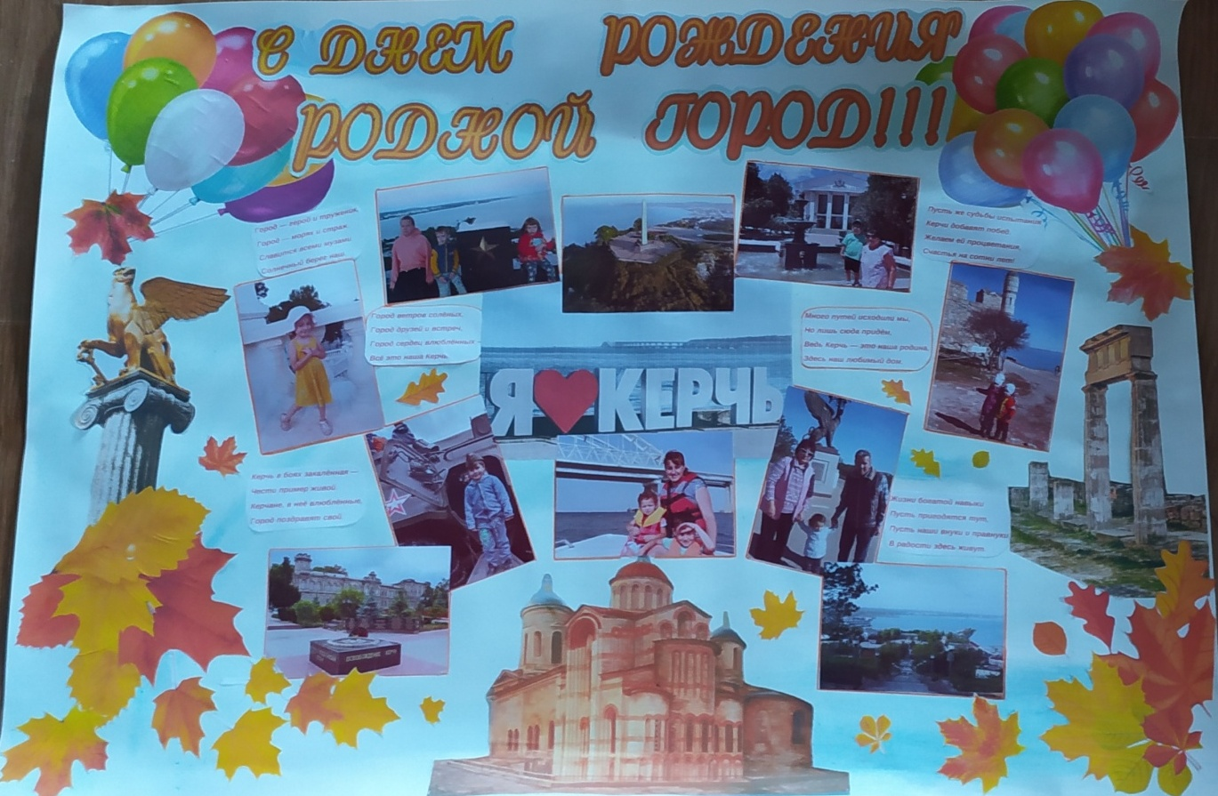
Город — герой и труженик,
Город — моряк и страж.
Славится всеми музами
Солнечный берег наш.
Пусть же судьбы испытания
Керчи добавят побед.
Желаем ей процветания,
Счастья на сотни лет!
Л.Алексеева “День города”

